Slide 1
Управление качеством

Slide 2
Лекция 1
Качество как экономическая категория и объект управления

Slide 3
Понятие качества
Аристотель (III в. до н.э.) | Качество – определенное видовое отличие сущности вещей
Гегель (1770-1831гг.) | Качество – непосредственная характеристика объекта. «…нечто есть благодаря своему качеству то, что оно есть, и, теряя свое качество, оно перестает быть тем, что оно есть…»
Философский словарь | Качество – определенность объекта, благодаря которой он является именно этим, а не иным объектом (т.е. специфика, позволяющая отличить один объект от других)
Качество – как философская категория Качество - как экономическая категория
Шухарт (1931 г.) | Состоит из двух аспектов: 1) Объективные физические характеристики; 2) субъективная сторона: насколько вещь хороша
Исикава Каору (1950 г.) | Свойство, реально удовлетворяющее потребителей
ГОСТ 15467-79 | Качество – набор свойств продукции, обуславливающий ее пригодность удовлетворять потребность в соответствии со своим назначением.
Международный стандарт качества (конец 1980-х годов) | Качество - совокупность характеристик объекта, относящихся к его способности удовлетворять установленные и предполагаемые потребности.
Международный стандарт качества (2015 год) | Качество - степень соответствия совокупности присущих характеристик объекта требованиям.

Slide 4
На современном этапе качество рассматривают как экономическую категорию.
Основное свойство качества – способность обладать потребительской стоимостью, т.е. быть полезной и удовлетворять потребности лучше других объектов, т.е. обладать или формировать конкурентоспособность.

Slide 5
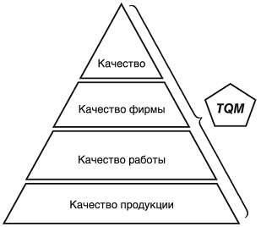
Качество продукции
TQM
Качество продукции – важнейший показатель деятельности предприятия
Качество предприятия
Повышение качества продукции определяет:
Качество работ
выживаемость предприятия в условиях рынка
темпы научно-технического прогресса
рост эффективности производства
экономию всех видов ресурсов, используемых на предприятии
Качество продукции
Рост качества продукции – характерная тенденция
работы ведущих компаний мира
Качество продукции
С позиции производителя (командно-административная экономика)
С позиции потребителя (рыночная экономика)
Технический уровень
Эстетический уровень
Эксплуатационный уровень
= качество товара + цена товара = конкурентоспособность

Slide 6
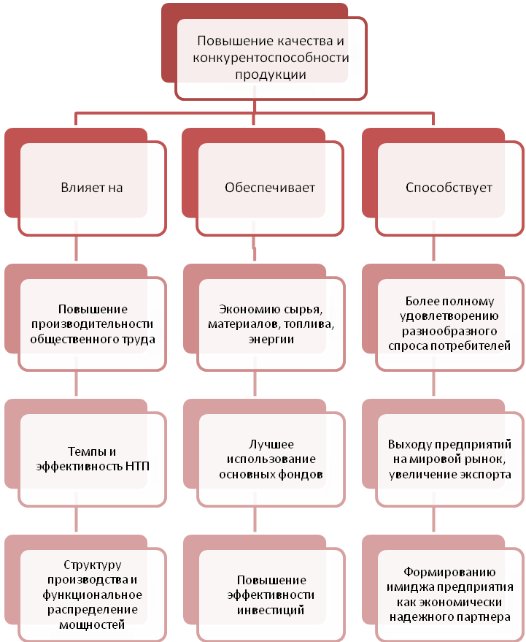
Экономические аспекты качества

Slide 7
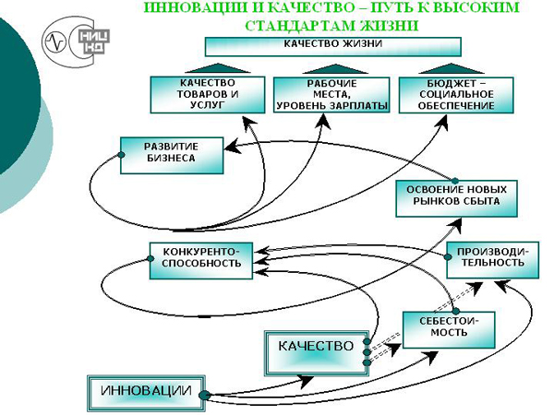
Социальные аспекты качества

Slide 8
Связь качества и конкурентоспособности
Качество | Конкурентоспособность
Набор свойств, обуславливающих пригодность товара удовлетворять потребность в соответствии с его назначением. | Совокупность свойств, позволяющих удовлетворять потребность лучше товаров-аналогов, и которые представляют выраженный интерес для потребителя.

Slide 9
Связь качества и конкурентоспособности
Качество – составляющая часть КСП;
Эти категории имеют общую сферу формирования и проявления – сферу потребления,
Качество – категория более статичная и стабильная (при неизменных организационно-производственных условиях создания продукции и достигнутом уровне НТП)
КСП – категория динамичная, зависящая от характера и изменений потребностей, сервиса, спроса и т.п.

Slide 10
Связь качества и конкурентоспособности
Качество продукции формируется в процессе ее создания (разработки и производства) и сохраняется на всех стадиях ЖЦТ, в том числе на стадии эксплуатации.
Качество товара не зависит и не меняется от условий его использования.
КСП меняется в течение ЖЦТ и при изменении внешних условий (спроса, дополнительных услуг и т.д.)
По показателям качества можно сравнивать только товары аналогичной группы, по КСП можно сравнивать товары разных групп.

Slide 11
Вывод:
Качество продукции
– совокупность существенных свойств, количественно оцениваемых системой технико-экономических показателей, отличающих продукцию от другой аналогичного назначения; определяющих степень удовлетворения некой потребности в условиях создания и использования ее при общественно необходимых затратах.

